Slide 1
Recours collectifs et pratiques d’influence
Vers un droit neuroéthique ?
23 mai 2024
Rafael Amaro

Slide 2
Question posée
Définition large des recours collectifs
Actions en justice ou tentatives de règlement amiables ayant pour finalité la défense de l’intérêt collectif ou de l’intérêt individuel d’une pluralité de victimes d’un même fait illicite.
L’action de groupe (ou les recours collectifs) permet-elle (permettent-ils) d’apporter une issue judiciaire aux contentieux issus des pratiques d’influence et de manipulation des consommateurs ?
Oui, sur le papier.
En pratique ?
Tout dépend des choix qui seront faits à l’occasion de la transposition de la directive 2020/1828…
Finalités
1°) Remédier à l’asymétrie entre parties et à l’apathie rationnelle de la partie faible
2°) Effectivité de la règle
3°) Bonne administration de la justice

Slide 3
Historique des recours collectifs 1/2
Distinction actions en cessation / actions en réparation
Actions en cessation : plus facilement admises
Actions en réparation ?
4 décennies de réflexions (d’atermoiements)
Initiatives variées sans lendemain
Lobbying efficace des défenseurs des intérêts patronaux
Craintes, légitimes ou non, suscitées par la class action américaine
Punitive damages, one way cost, opt-out, discovery, trials by a jury…
Doutes sur la constitutionnalité de règles inspirées du modèle américain
Emergence d’un contre-modèle « européen » ?
Pas vraiment…
Règles variables d’un EM à l’autre

Slide 4
Historique des recours collectifs 2/2
Droit français
Actions en cessation
L. 621-1 et s. C. consom. / art. 38 Loi informatique et libertés
Action en représentation conjointe
L. 622-1 C. consom. / art. 38 Loi informatique et libertés
Action de groupe
L. 623-1 C. consom. / art. 37 Loi informatique et libertés
Bilan : constat quasi-unanime de l’échec des actions collectives en réparation
Droit européen
Action en cessation
Directive 2009/22/CE du 23 avril 2009
Action en réparation
Recommandations de la Commission du paquet « private enforcement » (2013)
Directive 2020/1828/UE du 25 novembre 2020 relative aux actions représentatives visant à protéger les intérêts collectifs des consommateurs

Slide 5
Directive 2020/1828/UE
Projet de la Commission de 2018 dans le cadre du New Deal
Texte peu contraignant
Finalités affichées et finalités plus officieuses
Renforcer l'efficacité du dispositif européen d'action en cessation (dir. 2009/22)
Nouveau mécanisme de recours collectif en réparation
Méfiance à l’endroit des avocats et des tiers financeurs
Domaine : toute violation de l'un des instruments de droit dérivé listés à l'annexe I
Tous les textes visant la régulation des activités numériques - PCD, RGPD, DMA, DSA, DA, IA Act - hors droit de la concurrence
Actions : entités qualifiées
Sanctions : cessation + réparation des préjudices individuels
Portée du texte dépend des EM
10 EM : aucun dispositif de recours collectif en réparation

Slide 6
Proposition de loi du 15 déc. 2022
Députés Vichnievsky et Gosselin
2e lecture à l’AN (7 févr. 2024)
Modifications marginales du régime de l’action de groupe
Maintien du déroulement de l’instance en 2 phases : 1°) Jugement sur la responsabilité / 2°) Réparation du préjudice
Article 1er
« Une action de groupe est exercée en justice par un demandeur mentionné à l’article 1er bis pour le compte de plusieurs personnes physiques ou morales, placées dans une situation similaire, résultant d’un même manquement ou d’un manquement de même nature à ses obligations légales ou contractuelles commis par toute personne agissant dans l’exercice ou à l’occasion de son activité professionnelle, par toute personne morale de droit public ou par tout organisme de droit privé chargé de la gestion d’un service public.
L’action de groupe est exercée afin d’obtenir soit la cessation du manquement mentionné au premier alinéa du présent article, soit la réparation des préjudices, quelle qu’en soit la nature, subis du fait de ce manquement, soit la satisfaction de ces deux prétentions »

Slide 7
Principales modifications
Loi-cadre (pas de codification)
Généralisation du domaine de l’action : reprend le modèle de la loi J21 et se substitue à tous les régimes existants
Assouplissement des critères d’éligibilité pour les titulaires du droit d’agir : associations agrées / syndicats / associations de + 2 ans
Suppression par le Sénat des associations de + 2 ans
Réglementation embryonnaire du financement par les tiers (déclaration, prévention des conflits d’intérêt) + financement des mesures d’instruction par l’Etat
Introduction d’une amende civile (« sanction » civile) en cas de « comportement dolosif » du professionnel à l’origine du manquement
Suppression par le Sénat

Slide 8
Conditions de l’efficacité des recours collectifs en réparation
1°) Questions de droit substantiel
Fait générateur (textes de droit du numérique)
Types de préjudices réparables, évaluation des DI ?
CJUE 4 mai 2023, Österreichische Post, aff. C-300/21 / CJUE, 14 déc. 2023, VB, aff. C-340/21
2°) Philosophie des recours collectifs
Réparation ou répression ? Un marché ou un service public ?
3°) Financement
Financement public ? Privé ? Auto-financement ?
Faut-il réguler le financement privé et, si oui, selon quelles modalités ?
Prévention des conflits d’intérêts
4°) Qualité à agir / Pouvoir
Réserver à des organismes à but non lucratif ? / Rôle des avocats ?

Slide 9
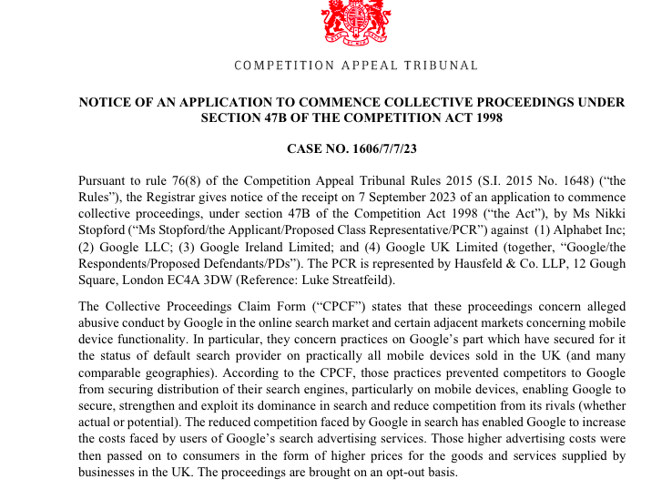

Slide 10
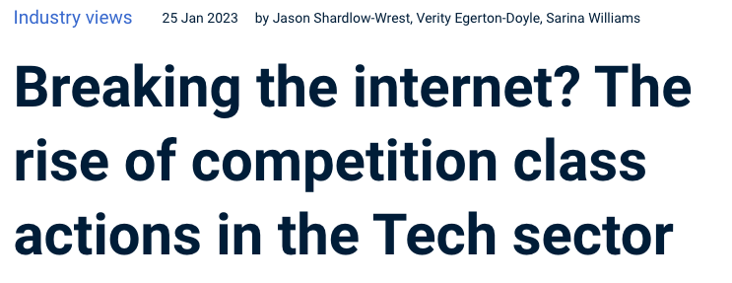
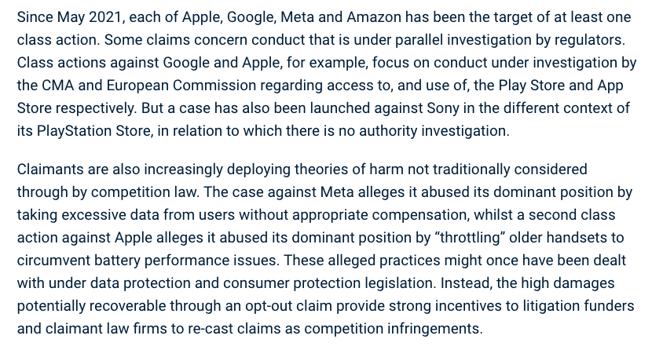

Slide 11
Conditions de l’efficacité des recours collectifs en réparation
5°) Domaine de l’action
Violations et préjudices réparables : domaine généralisé par la loi de transposition
6°) Attribution de la qualité de partie
Opt-in ? Opt-out ? Système mixte ?
7°) Déroulement de l’instance
Maintien du modèle français à opt-in différé : efficace ?
8°) Articulation public / private enforcement
Effet probatoire des décisions des autorités publiques ?
Interruption de la prescription ?
Accès au dossier des autorités publiques ?
9°) Efficacité des actions transfrontières
Système d’extension des agréments aux organismes d’autres EM
Mais pas d’adaptation des règles de droit international privé : risque d’éclatement des contentieux, voire d’ineffectivité

